Slide 1
D3 概述&直方图
李春芳
中国传媒大学 计算机学院

Slide 2
目录
选择DOM元素
数据绑定
D3 与 JS比较

Slide 3
D3.JS：最新是V5版本
http://d3js.org
最好本地引用
<script src=“d3.v3.min.js” charset=“utf-8”>
</script>
网络引用
<script src=“http://d3js.org/d3.v3.min.js” charset=“utf-8”>
</script>

Slide 4
D3.JS
<script src="http://d3js.org/d3.v3.min.js" charset="utf-8"></script>
<script>
var width = 400; //SVG绘制区域的宽度
var height = 400; //SVG绘制区域的高度
var svg = d3.select("body") //选择<body>
.append("svg") //在<body>中添加<svg>
.attr("width", width) //设定<svg>的宽度属性
.attr(“height”, height);//设定<svg>的高度属性
svg.append("circle")
.attr("cx","50px")
.attr("cy","50px")
.attr("r","50px")
.attr("fill","blue");
</script>

Slide 5

测试放入服务器容器中
Tomcat
建议版本：Tomcat6/Tomcat7
安装版无需配置服务
绿色版配置服务器参见Internet

Slide 6
D3 选择集与数据
select：返回第一个元素
selectAll：返回所有元素
例：
d3.select(“body”)
d3.select(“#important”)
d3.selectAll(“.content”)
Select和selectAll除了CSS选择器，还可以是已经被DOMAPI选择的元素
var im=document.getElementById(“im”)
d3.select(im)

Slide 7
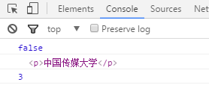
D3.JS选择集
getElementById选择的元素用select
getElementsByClassName选择的元素用selectAll
建议直接使用CSS选择器
链式语法：d3.select(“body”).selectAll(“p”)
选择集：选择器返回的数据
selection.empty() :测空
selection.node() 第一个节点
selection.size() 个数

Slide 8
D3设定和获取属性
设定ID
d3.select(“p”).attr(“id”,para);
设定或选择数据集的属性
selection.attr(name[,value])
selection.classed(name[,value])
selection.style(name,value[,priority]])
selection.property(name[,value])
selection.text([value])
selection.html([value])

Slide 9
D3添加插入删除
selection.append(name)
selection.insert(name[,before])
Selection.remove()

Slide 10
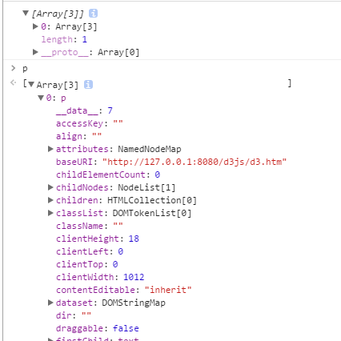
D3数据绑定
将数据绑定到DOM上，是D3的最大特色
d3.select和d3.selectAll返回选择集，但没有绑定数据
selection.datum([value]) 绑定相同的元素
selection.data([values[,key]) 分别绑定不同的元素
<script src="d3/d3.min.js" charset="uft-8">
</script>
<script>
var p=d3.select("body").selectAll("p");
p.datum("Thunder")
.text(function(d,i){
return d+""+i;
});
console.log(p);
</script>

Slide 11
D3数据绑定：data
<script>
var dataset=[3,6,9];
var p=d3.select("body").selectAll("p");
var update=p.data(dataset);
console.log(update);
</script>
data()
Element Array
datum()
Element Array
p
p
p
3
6
9
p
p
p
3 | 6 | 9
3 | 6 | 9
3 | 6 | 9

Slide 12
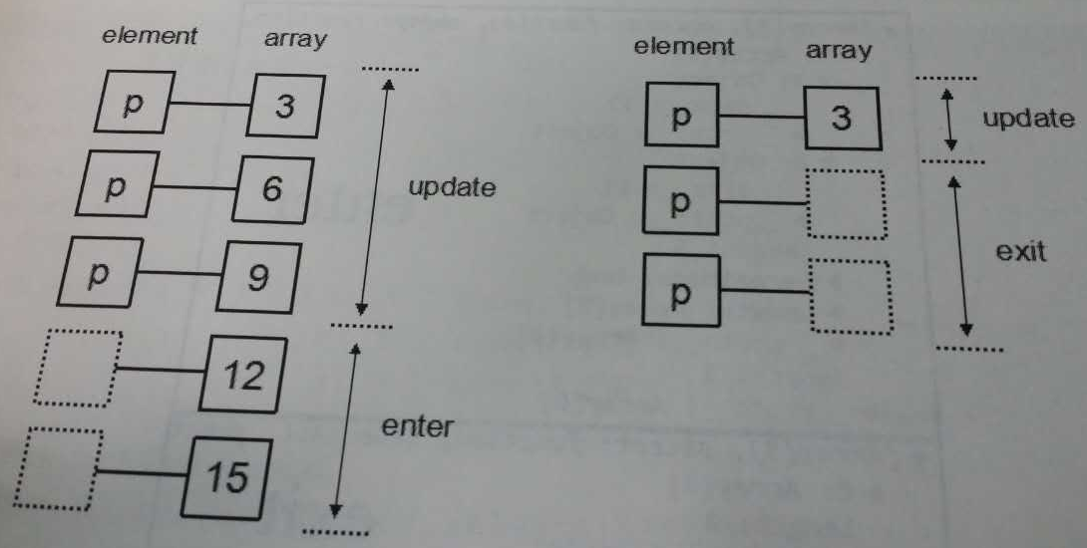
Data绑定数据
根据数组长度和元素数量的关系
Update：数组长度=元素数量
enter：数组长度>元素数量（）
Exit：数组长度<元素数量（多余数据退出）

Slide 13
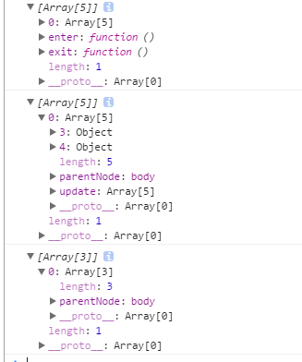
Data绑定数据
<script>
var dataset=[3,6,9,12,15];
var p=d3.select("body").selectAll("p");
var update=p.data(dataset);
console.log(update);
console.log(update.enter());
console.log(update.exit());
</script>

Slide 14
Data绑定顺序
data()默认是索引序号绑定的

Slide 15
JS与D3的比较

Slide 16
JavaScript选择DOM元素
<body>
<p>北京</p>
<p>朝阳区</p>
<script>
var para=document.getElementsByTagName("p");
for (var i=0;i<para.length;i++){
var para1=para.item(i);
para1.innerHTML="Hello World";
}
</script>
</body>

Slide 17
D3选择DOM元素
<script src="d3.v3.js" charset="utf-8"></script>
<script>
var para=d3.select("body")
.selectAll("p")
.text("你好");
para.style("color","red");
para.style("font-size","60px");
</script>

Slide 18
D3绘制矢量图
<script src="d3.v3.js" charset="utf-8"></script>
<script>
var width=1330;
var height=400;
var svg=d3.select("body")
.append("svg")
.attr("width",width)
.attr("height",height);
svg.append("circle")
.attr("cx","500px")
.attr("cy","100px")
.attr("r","100px")
.attr("fill","green");
</script>

Slide 19
D3直方图

Slide 20
添加直方图
var rect=svg.selectAll("rect")
.data(dataset)
.enter()
.append("rect")
.attr("fill","DarkKhaki")
.attr("x",function(d,i){
return i*rectStep;
})
.attr("y",function(d,i){
return height-((d-mindata)*(scalemax-scalemin)/(maxdata-mindata)+100);
})
.attr("width",rectWidth)
.attr("height",function(d){
return ((d-mindata)*(scalemax-scalemin)/(maxdata-mindata)+80);
});

Slide 21
添加文字
var text=svg.selectAll(".textvalue")
.data(dataset)
.enter()
.append("text")
.attr("class",".textvalue")
.attr("fill","white")
.attr("font-size","12px")
.attr("text-anchor","middle")
.attr("x",function(d,i){
return i*rectStep;
})
.attr("y",function(d,i){
return height-((d-mindata)*(scalemax-scalemin)/(maxdata-mindata)+100);
})
.attr("dx",rectWidth/2)
.attr("dy","1em")
.text(function(d){
return d
});

Slide 22
添加更新draw()
function draw(){
var updateRect=svg.selectAll("rect")
.data(dataset);
updateRect.attr("fill","DarkKhaki")
.attr("x",function(d,i){
return i*rectStep;
})
.attr("y",function(d,i){
return height-((d-mindata)*(scalemax-scalemin)/(maxdata-mindata)+100);
})
.attr("width",rectWidth)
.attr("height",function(d){
return ((d-mindata)*(scalemax-scalemin)/(maxdata-mindata)+80);
});

Slide 23
添加按钮
function mysort(){
dataset.sort(d3.ascending);
draw();
}
function myadd(){
dataset.push(Math.floor(Math.random()*4000));
draw();
}
<button type="button" onclick="mysort()">sort</button>
<button type="button" onclick="myadd()">append</button>

